Slide 1

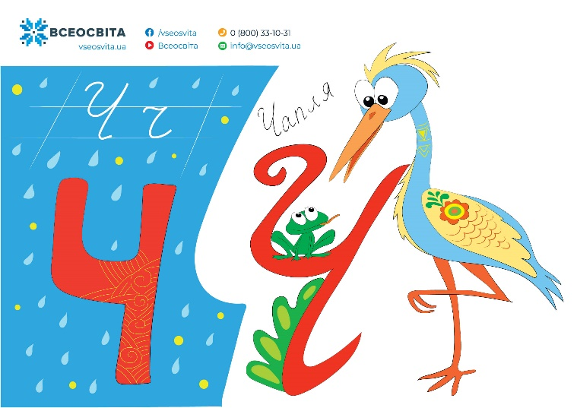
Навчання грамоти
Читання
Сьогодні
Урок
№70
Велика буква Ч. Читання слів і тексту з вивченими літерами. Уявлення про близькі за значенням слова.

Slide 2
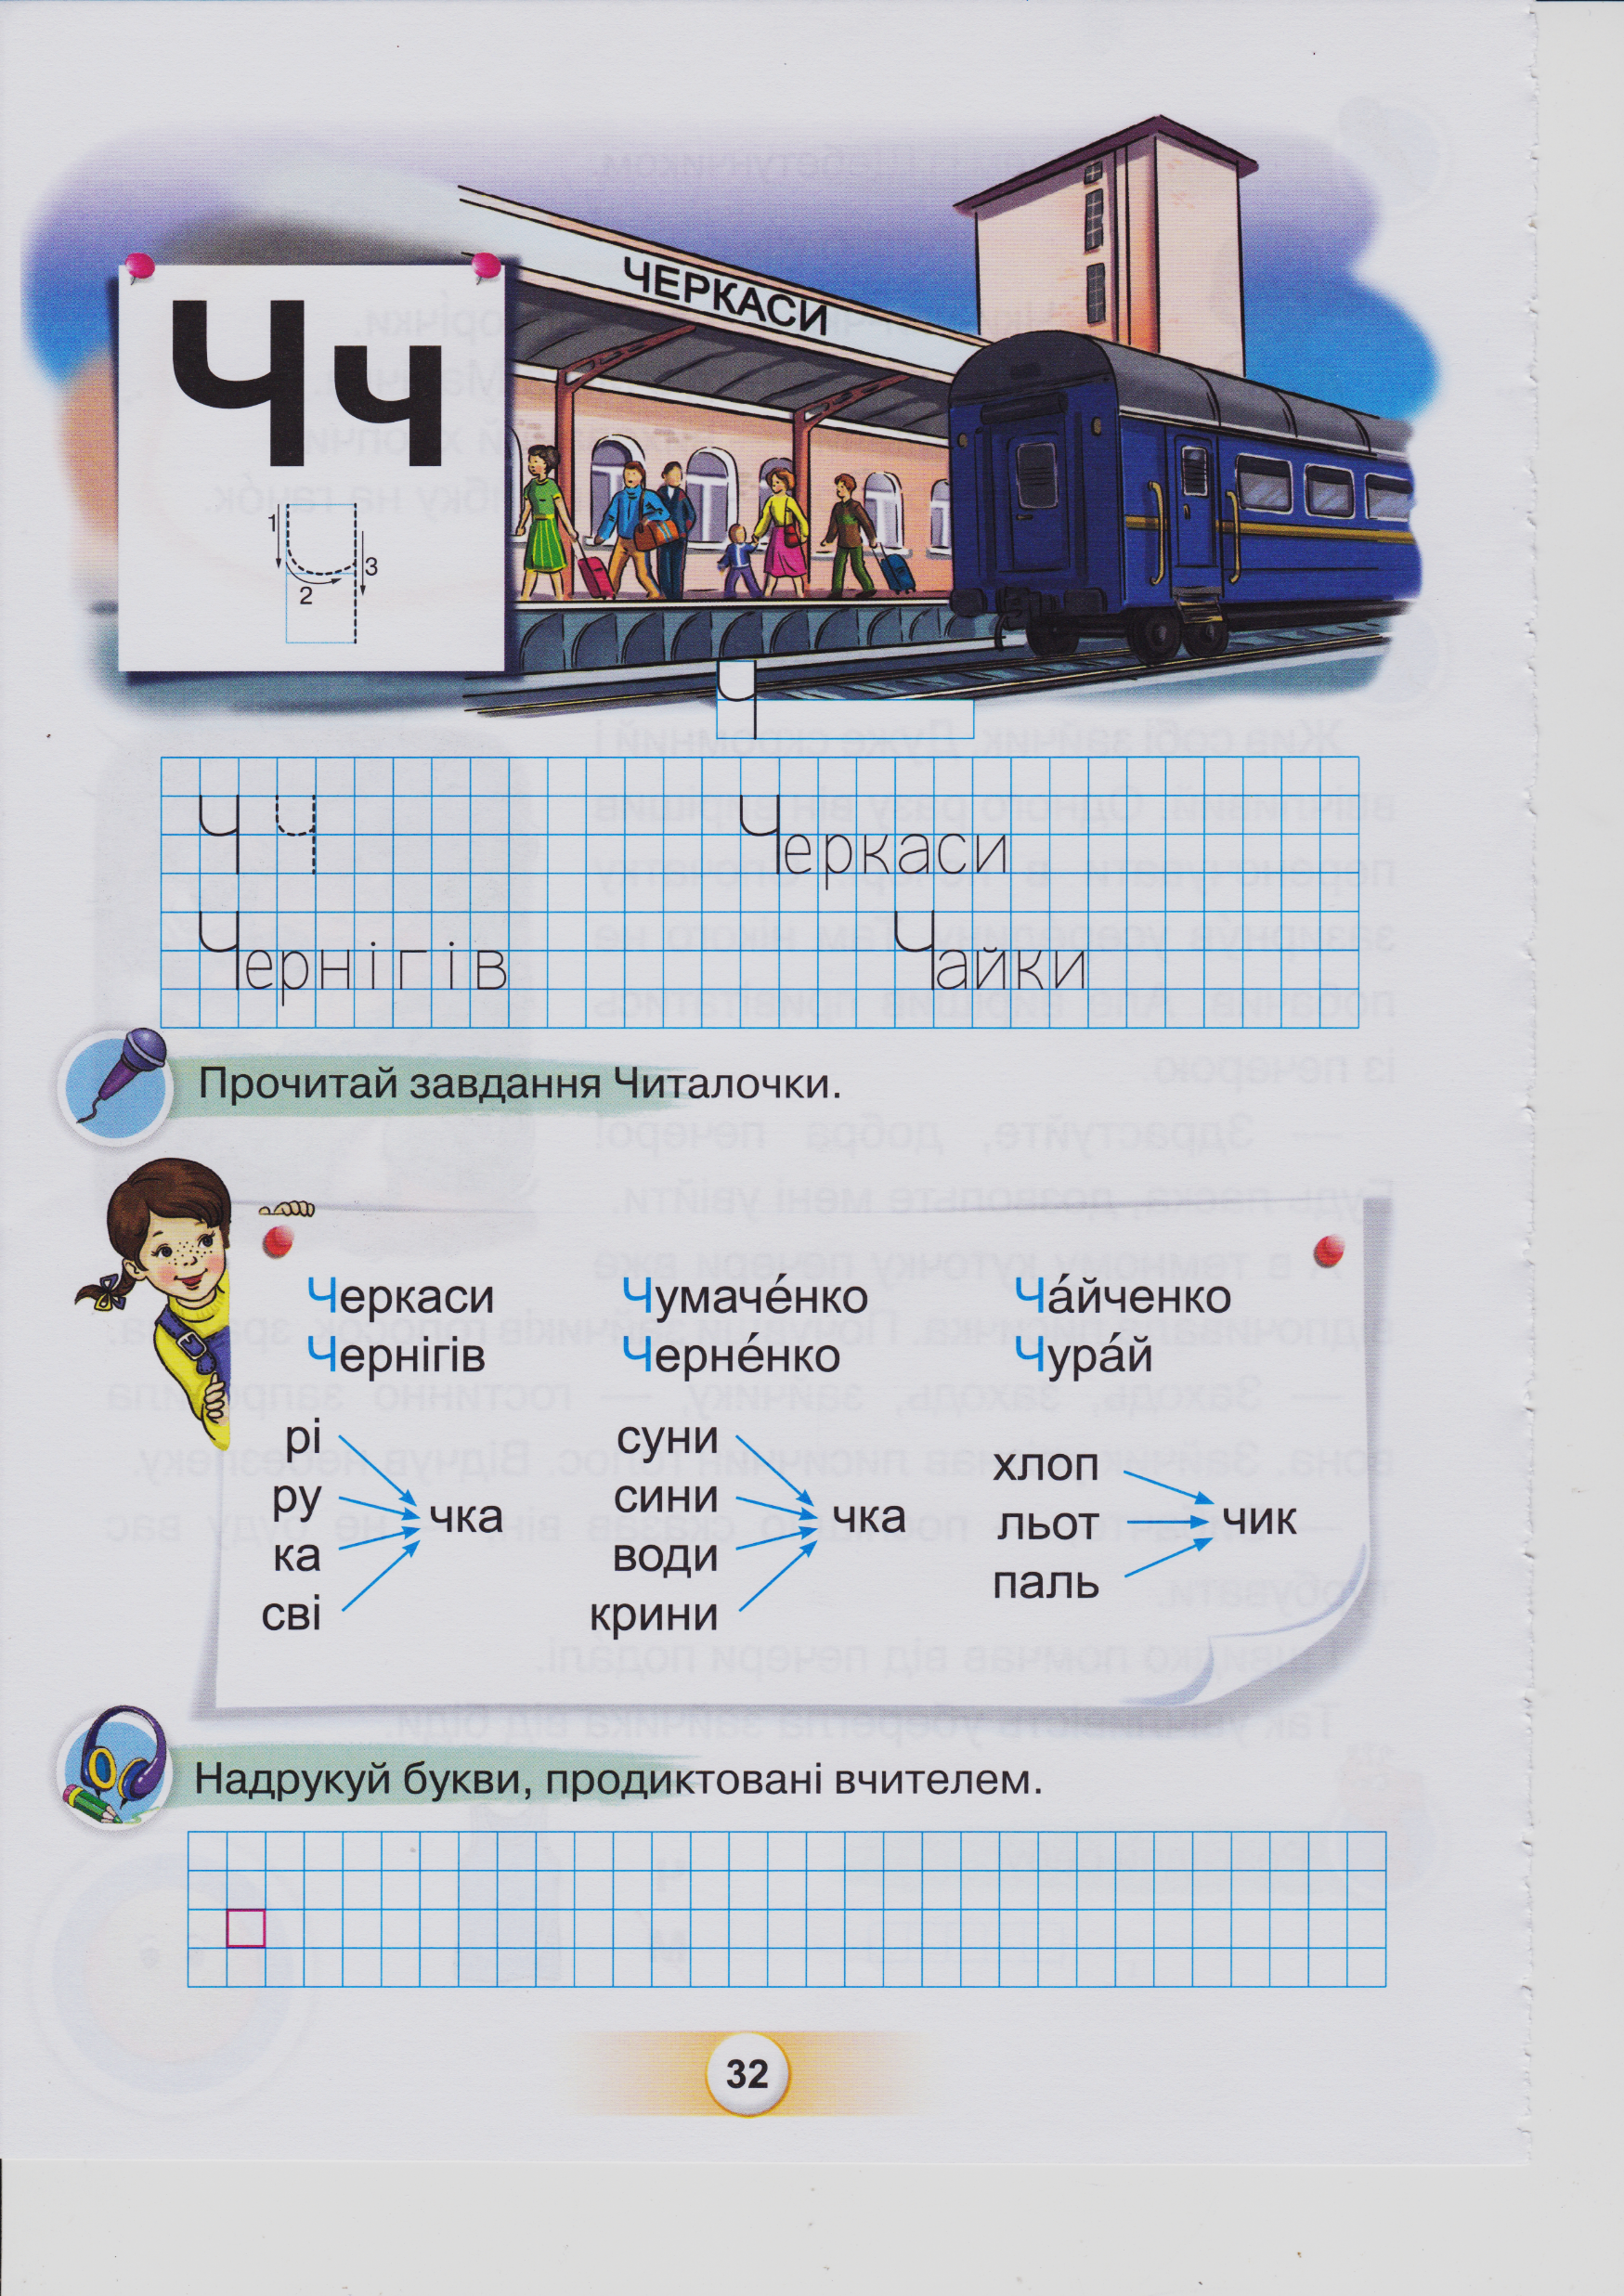
Сьогодні
14.02.2022
Бесіда за малюнком.
Підручник.
Сторінка
32

Slide 3
Сьогодні
14.02.2022
Розглянемо зразок букви.

Slide 4
Сьогодні
14.02.2022
Прочитай завдання Читалочки.
Підручник.
Сторінка
32

Slide 5
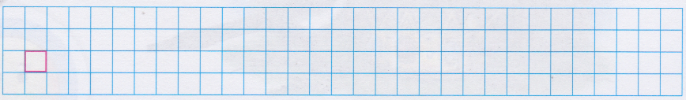
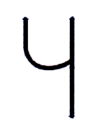
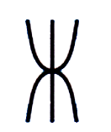
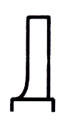
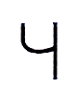
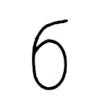
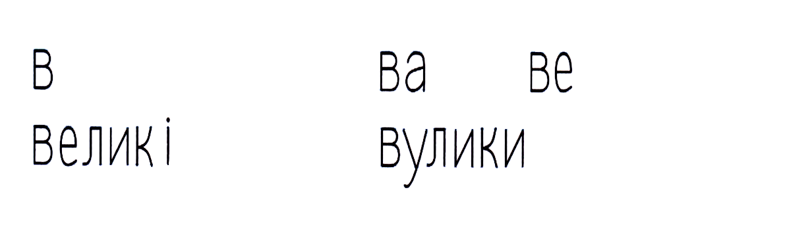
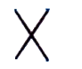
Сьогодні
14.02.2022
Надрукуй перші букви слів продиктованих вчителем (великі або малі).
Звіримо
черепаха, Чернівці, Чернігів, черв’як, Житомир, водяний, м’яч, хороший, Дніпро, Україна, віночок, боягуз.
Підручник.
Сторінка
32

Slide 6
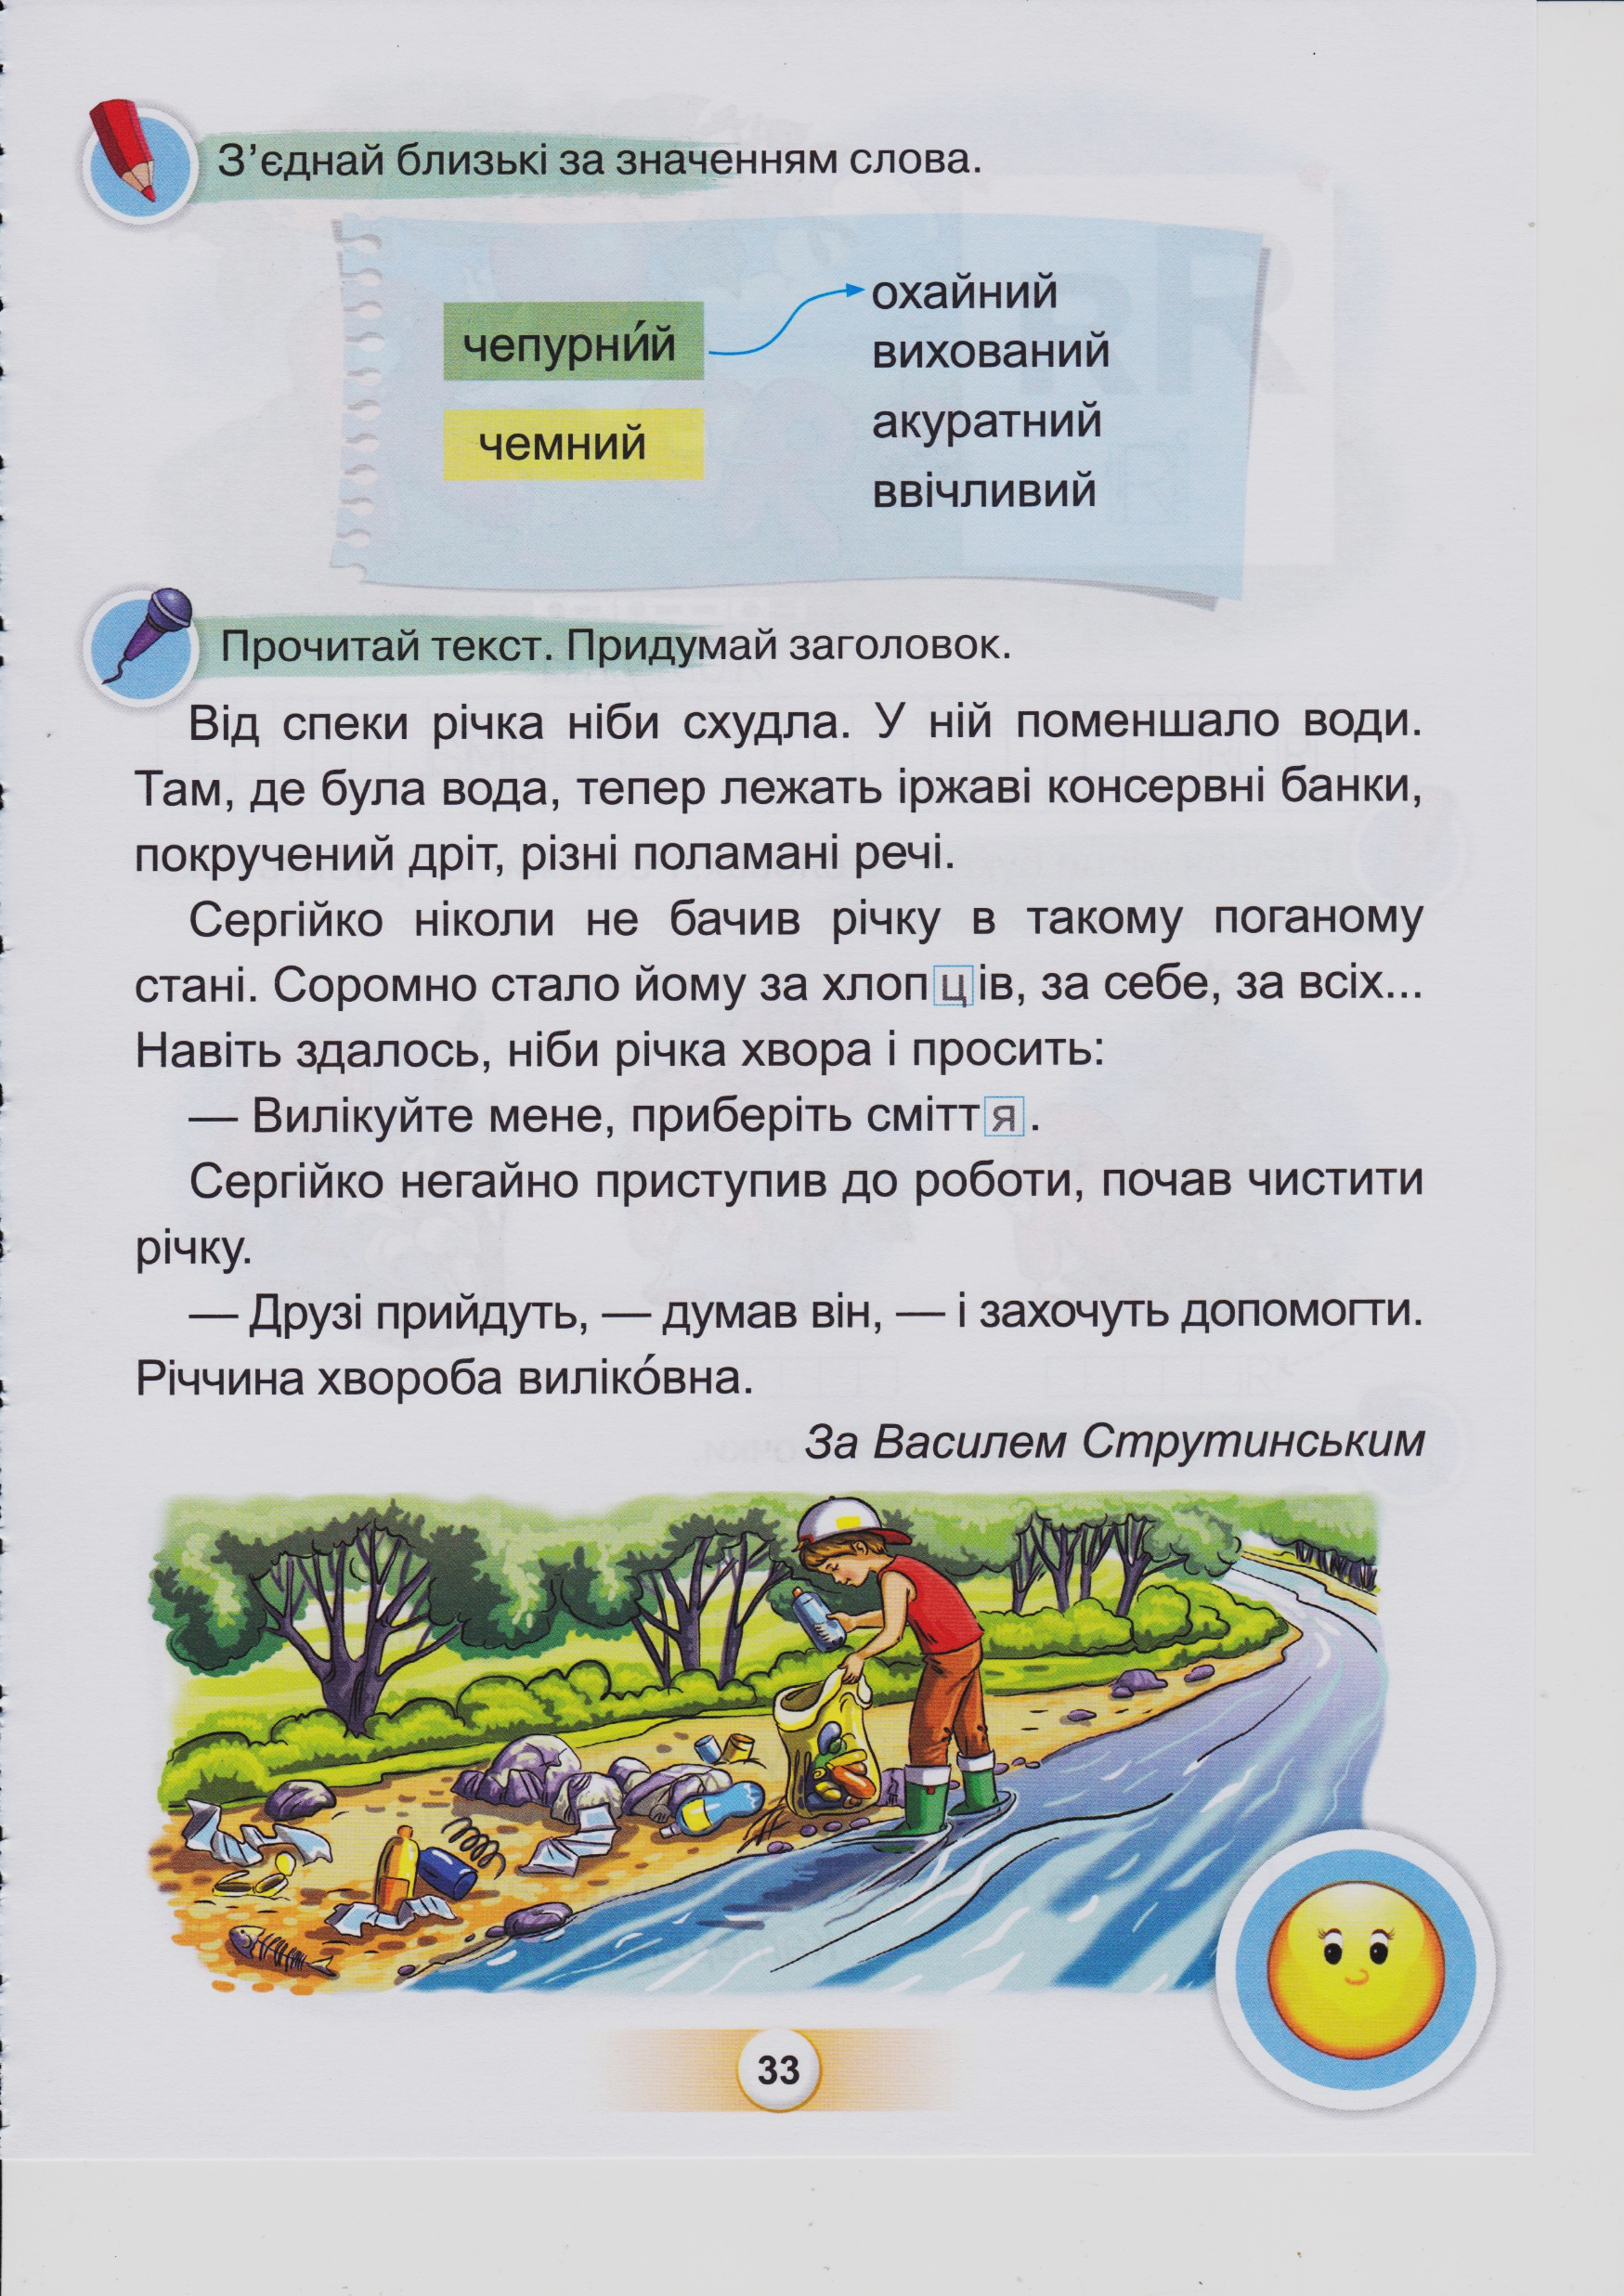
Сьогодні
14.02.2022
Познач близькі за значенням слова.
Підручник.
Сторінка
33

Slide 7
Сьогодні
14.02.2022
Прочитай текст. Придумай заголовок.
Підручник.
Сторінка
33

Slide 8
Сьогодні
14.02.2022
Прочитай текст. Придумай заголовок.
Підручник.
Сторінка
33

Slide 9


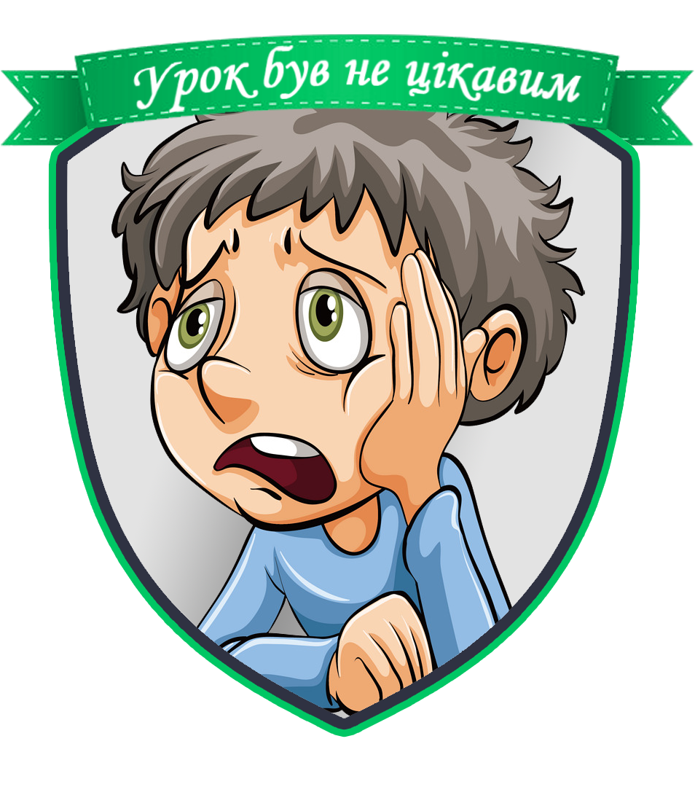
Сьогодні
14.02.2022
Рефлексія.

